Slide 1
阶段性成果汇报
李天恺

Slide 2


1
套包数据
汇报目录
2
数学模型
CONTENTS
3
待解决问题

Slide 3
01
套包数据
PART ONE

Slide 4
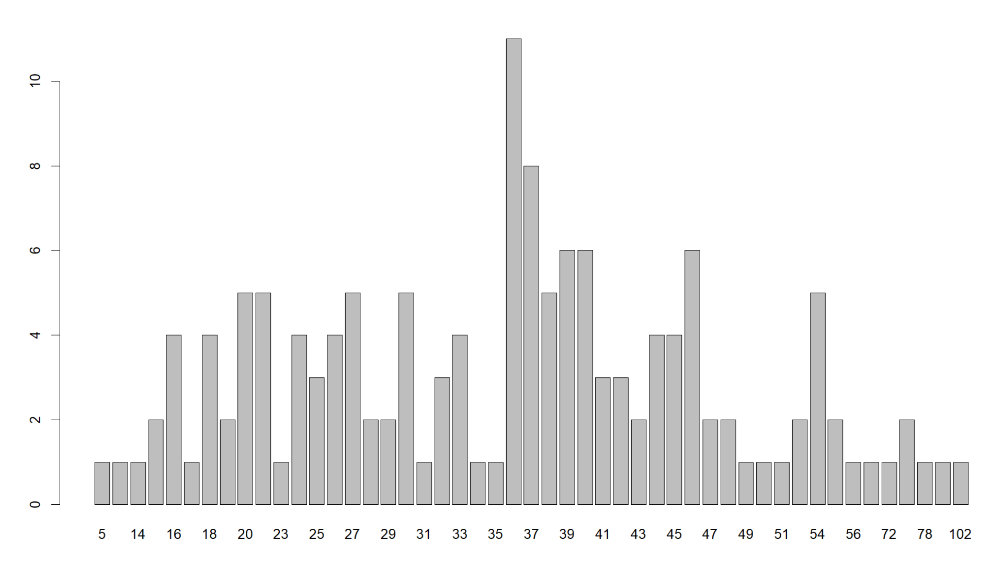
套包数据
数据来源：安医手术室套包耗材领用情况
共有144种不同类型套包被使用

Slide 5
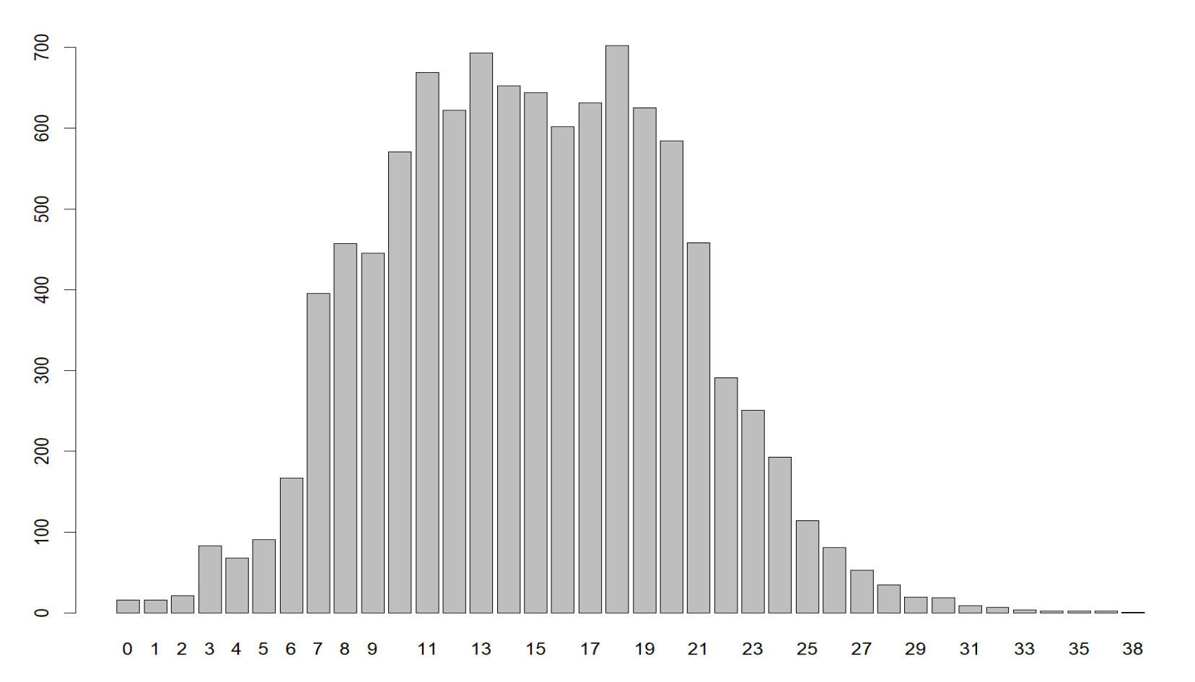
套包重复情况

Slide 6
02
数学模型
PART TWO

Slide 7
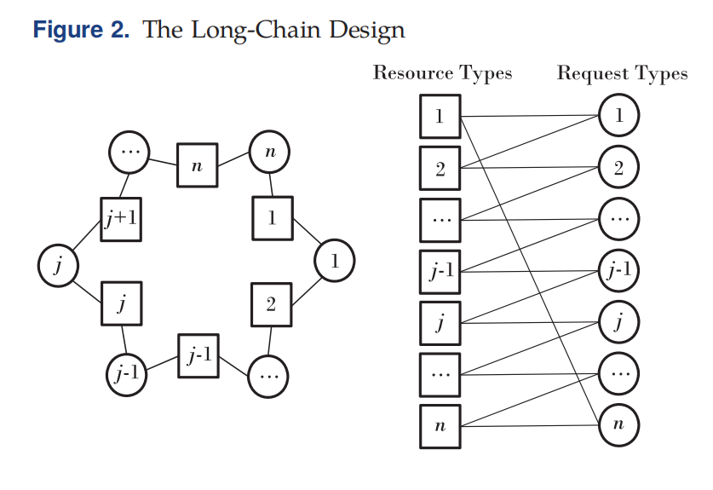
原本的长链设计
适用于工厂模式
适用于套包？

Slide 8
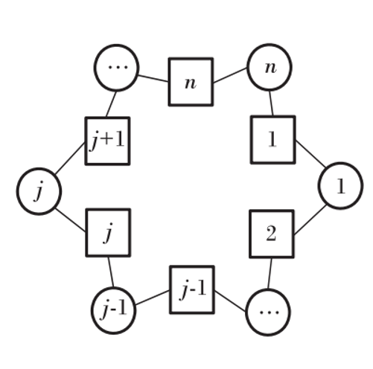
修正后的长链设计

Slide 9
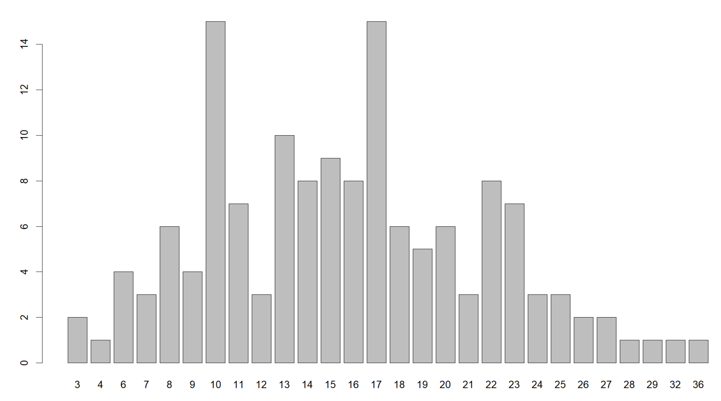
修正后的长链设计

Slide 10
03
待解决的问题
PART THREE

Slide 11
最初的想法
择优原则：交集最大
贪心+调整

Slide 12
观察数据

Slide 13
调整思路
择优原则：交集最大 ->差集最小
一链 -> 多链
如何求解最优解

Slide 14
分配策略
分配要求：
无订单损失？
订单损失期望尽量小？

